Slide 1
İNGİLİZCE THE PRESENT CONTINUOUS TENSE (Olumlu ve Olumsuz Cümleler)
THE PRESENT CONTINuOUS TENSE
POSITIVE aND NEGATIVE SENTENCES
Şimdiki Zamanda Olumlu
ve
Olumsuz Cümleler

Slide 2
İNGİLİZCE THE PRESENT CONTINUOUS TENSE (Olumlu ve Olumsuz Cümleler)
Present Continuous Tense konuşma anında yapılan eylemlerden bahsedilirken kullanılır.
Bu tense ile şimdi , şu anda anlamına gelen
now / at the moment / at present zaman zarfları kullanılır.

Slide 3
İNGİLİZCE THE PRESENT CONTINUOUS TENSE (Olumlu ve Olumsuz Cümleler)
İngilizcede şimdiki zamanda olumlu cümle kurmak için önce özne
( I / we / you / they ..) sonra yardımcı fiil (am / is / are )
ve -ing takısı almış fiil eklenir.

Slide 4
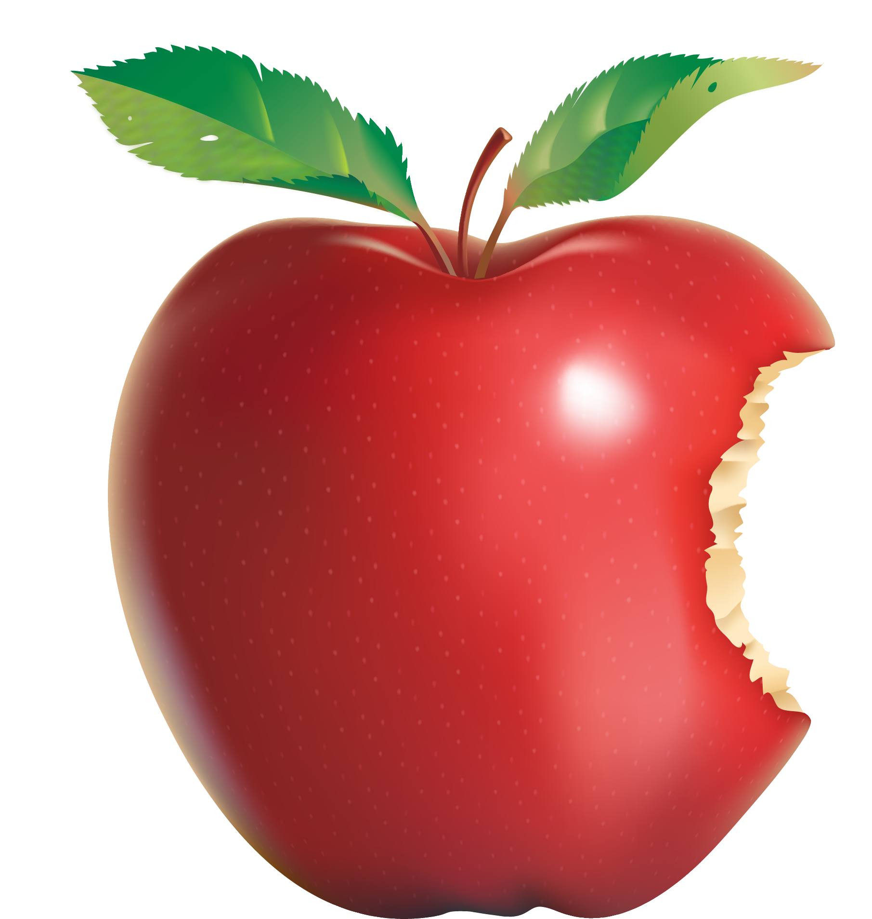
İNGİLİZCE THE PRESENT CONTINUOUS TENSE (Olumlu ve Olumsuz Cümleler)
EXAMPLES
I’m eating an apple now.

Slide 5
İNGİLİZCE THE PRESENT CONTINUOUS TENSE (Olumlu ve Olumsuz Cümleler)
She is reading a book.

Slide 6
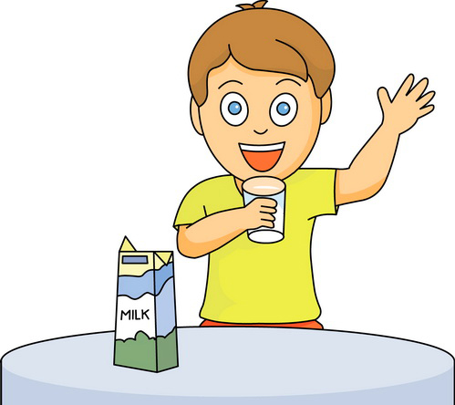
İNGİLİZCE THE PRESENT CONTINUOUS TENSE (Olumlu ve Olumsuz Cümleler)
He is drinking milk now.

Slide 7
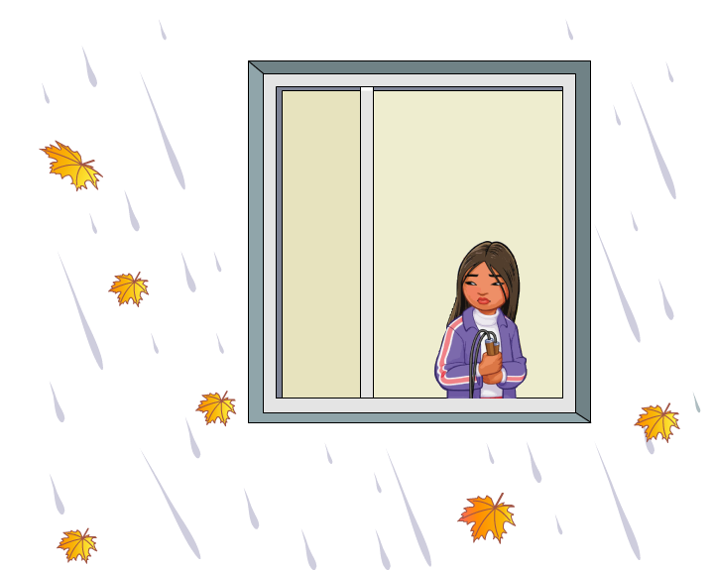
İNGİLİZCE THE PRESENT CONTINUOUS TENSE (Olumlu ve Olumsuz Cümleler)
It is raining at the moment.

Slide 8
İNGİLİZCE THE PRESENT CONTINUOUS TENSE (Olumlu ve Olumsuz Cümleler)
Olumsuz cümle kurarken önce özne (I/we/you/they...),
ardından yardımcı fiil (am /is/ are) sonra ‘not’ olumsuzluk eki ve
fiile -ing takısı getirilir.

Slide 9
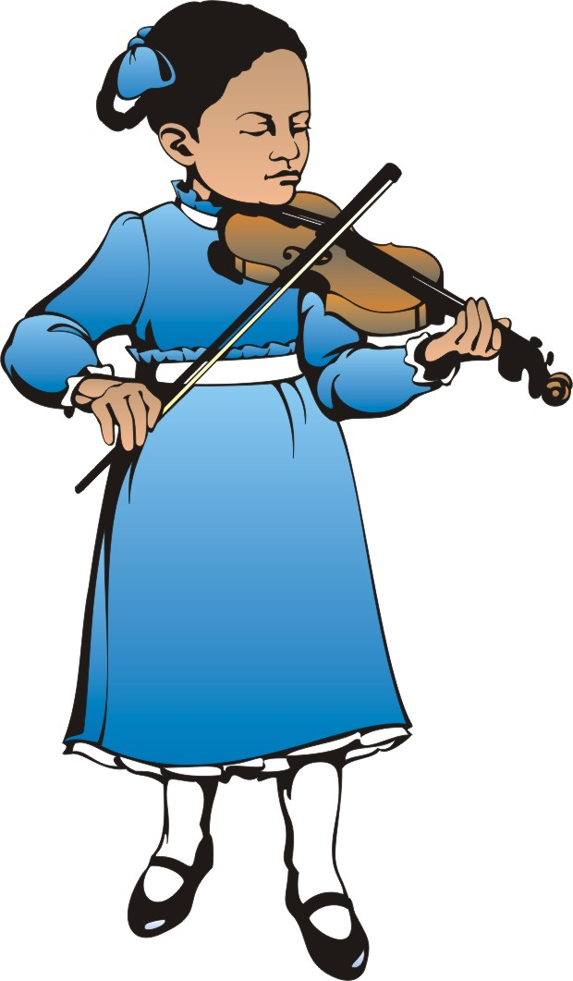
İNGİLİZCE THE PRESENT CONTINUOUS TENSE (Olumlu ve Olumsuz Cümleler)
EXAMPLES
Mary is not playing the piano.
She is playing the violin.

Slide 10
İNGİLİZCE THE PRESENT CONTINUOUS TENSE (Olumlu ve Olumsuz Cümleler)
They aren’t running.
They are swimming.

Slide 11
İNGİLİZCE THE PRESENT CONTINUOUS TENSE (Olumlu ve Olumsuz Cümleler)
Clara isn’t dancing now.
She is listening to music.

Slide 12
İNGİLİZCE THE PRESENT CONTINUOUS TENSE (Olumlu ve Olumsuz Cümleler)
She isn’t washing her hands now.
She is brushing her teeth.

Slide 13
İNGİLİZCE THE PRESENT CONTINUOUS TENSE (Olumlu ve Olumsuz Cümleler)
THE PRESENT CONTINuOUS TENSE
POSITIVE aND NEGATIVE SENTENCES
Şimdiki Zamanda Olumlu
ve
Olumsuz Cümleler
Notes:
.

